Slide 1

订阅DeepL Pro以编辑此演示文稿。
访问www.DeepL.com/pro，了解更多信息。

Slide 2


软件工程与测试（英文）
软件工程和测试
物联网工程专业2022-2023学期（1）

Slide 3
白盒测试

Slide 4
我们今天要讨论的内容
白盒测试
什么是白盒测试
如何进行白盒测试
代码覆盖率

Slide 5
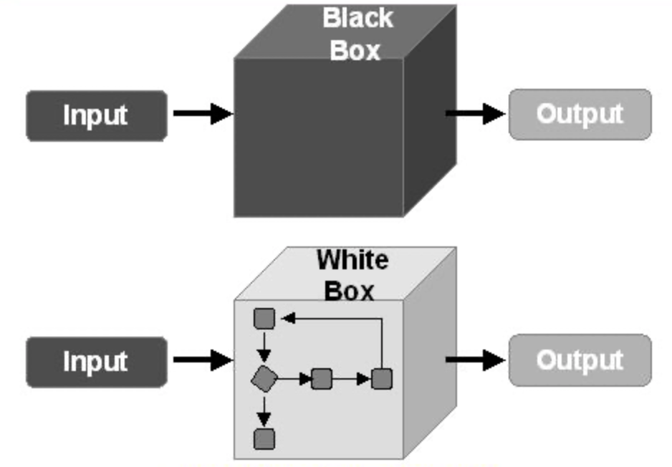
什么是白盒测试
白盒测试是一种软件测试，它评估应用程序的内部工作结构并确定其潜在的设计漏洞。
之所以使用 "白盒 "一词，是因为可以透过程序的外罩（或盒子）看到其内部结构。它也被称为玻璃箱测试或透明箱测试或结构测试。

Slide 6
什么是白盒测试
白盒测试的基本目标之一是验证应用程序的输入-输出流。它涉及测试一系列预先定义的输入与预期或期望的输出。
因此，当一个特定的输入没有导致预期的输出时，你就遇到了一个错误。

Slide 7
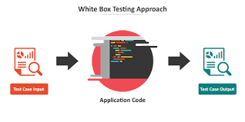
如何进行白盒测试
这里有两个基本步骤，测试人员在使用白盒测试技术测试一个应用程序时可以遵循。
理解源代码
创建测试案例并执行

Slide 8
如何进行白盒测试
第1步：了解源代码
测试人员通常要做的第一件事是学习和理解应用程序的源代码。
由于白盒测试涉及到应用程序内部工作的测试，测试人员必须对他们所测试的应用程序中使用的编程语言非常了解。

Slide 9
如何进行白盒测试
第2步：创建测试案例并执行
白盒测试的第二个基本步骤涉及测试应用程序的源代码，以确保其正确的流程和结构。
一种方法是通过编写更多的代码来测试应用程序的源代码。

Slide 10
如何进行白盒测试
第2步：创建测试案例并执行
测试人员将为应用程序中的每个过程或一系列过程开发小测试。
这种方法要求测试人员必须对代码有深入的了解，通常由开发人员来完成。

Slide 11
白盒测试技术
代码覆盖率是进行白盒测试的一个主要技术。
代码覆盖率是一个衡量源代码被测试的程度的指标。它计算的是被测试场景成功验证的代码行数。
代码覆盖率=（执行的代码行数/总的代码行数）*100
通过代码覆盖率，你可以确定测试实施的效率，定量地衡量你的代码是如何被行使的，并确定你的程序中没有被测试案例执行的区域。

Slide 12
白盒测试技术
以下是重要的白盒测试技术。
声明范围
分支机构覆盖率
条件覆盖面
决定/条件范围
多重条件保障
路径覆盖率

Slide 13
白盒测试技术
代码覆盖之前
控制流图

Slide 14
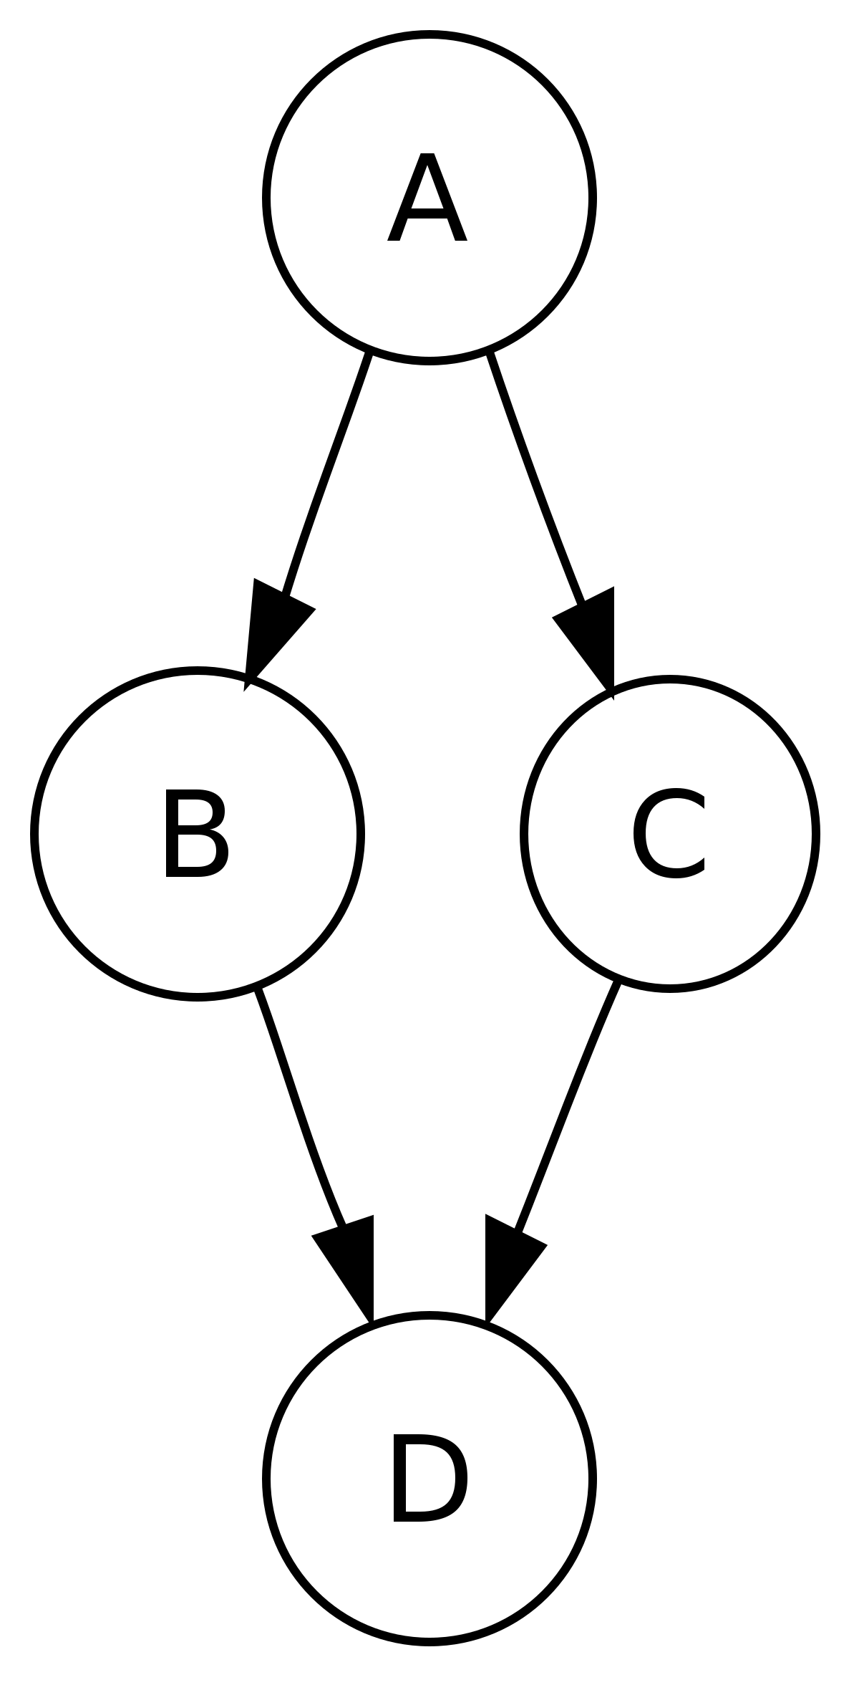
什么是控制流图
控制流图（CFG）是程序或应用程序执行过程中控制流或计算的图形表示。
CFG是一个显示通过一段代码的控制流的有向图。CFG主要用在源代码层面。
每个节点代表源代码中一个或多个不可分割的语句。

Slide 15
什么是控制流图
每条边代表控制流中的一个跳跃或分支。
一个有两个出口的节点代表了一个以决策为终点的代码块，有真或假语句。
CFG可以用来表示序列、选择（if-then-else）、迭代（while）、迭代（do-while）和迭代（for）的基本编程结构。

Slide 16
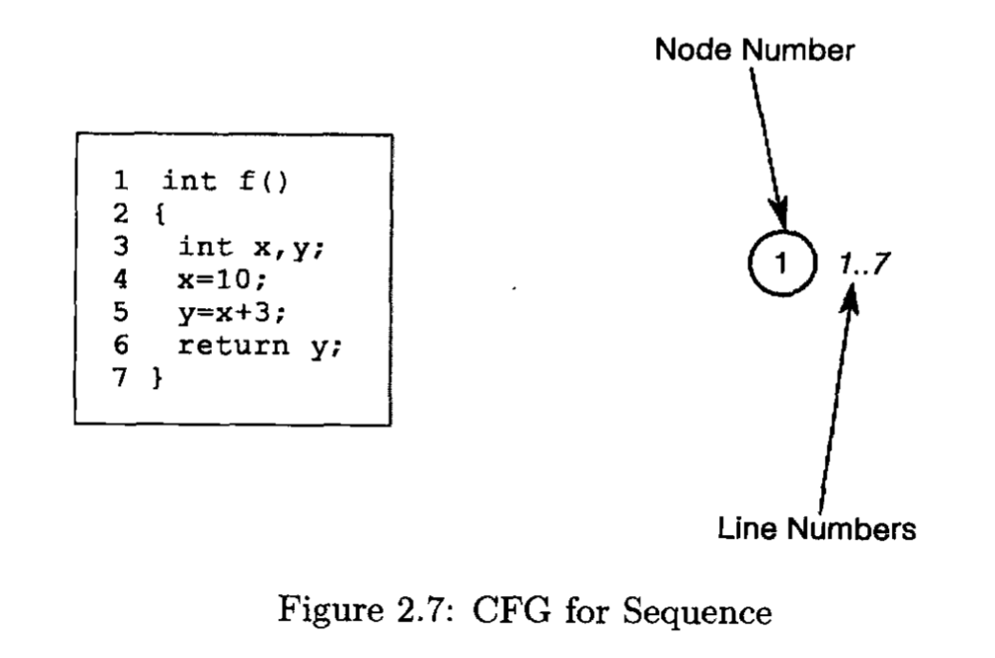
序列的CFG
第1-7行的代码总是作为一个序列执行，所以被表示为一个单一的节点。

Slide 17
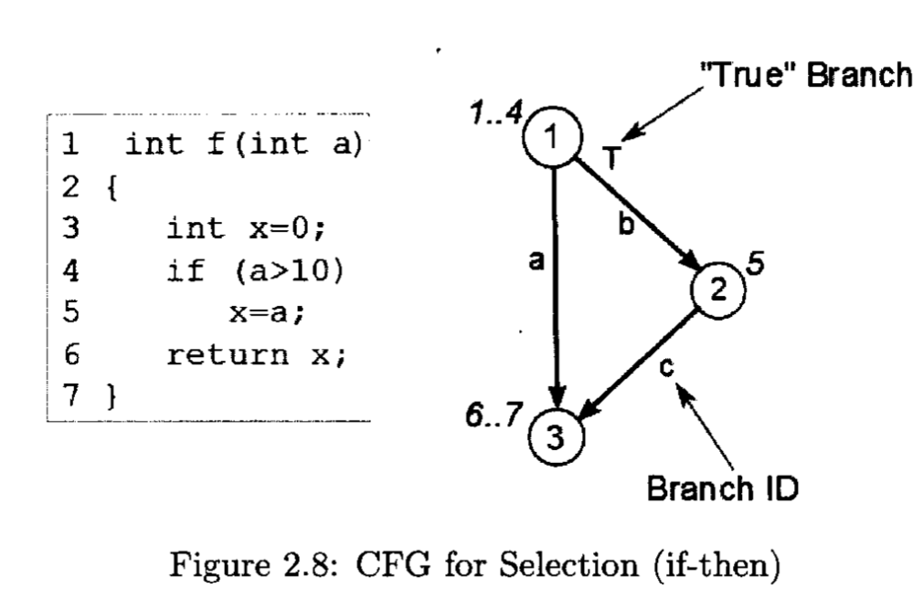
用于if-then的CFG
第1-4行的代码总是作为一个序列被执行（节点1）。
如果第4行的决定被评估为真，那么第5行被执行（节点2），然后控制权转移到第6行（节点3）。
如果第4行的决定被评估为假，那么控制权就会直接跳到第6行（节点3）。

Slide 18
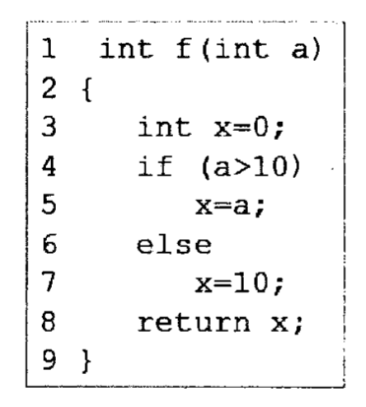
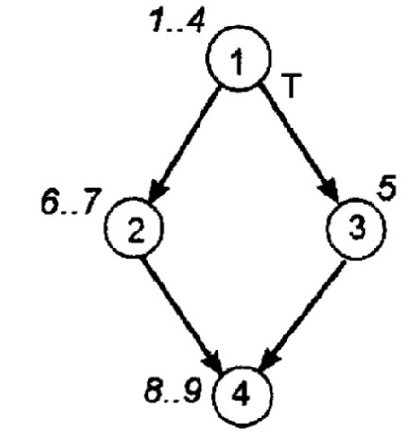
用于if-then-else的CFG
第1-4行的代码总是作为一个序列被执行（节点1）。
如果第4行的决定被评估为真，那么第5行被执行（节点2），然后控制权转移到第8-9行（节点4）。
如果第4行的决定评估为假，则执行第6-7行（节点3），然后控制直接跳到第8-9行（节点4）。

Slide 19
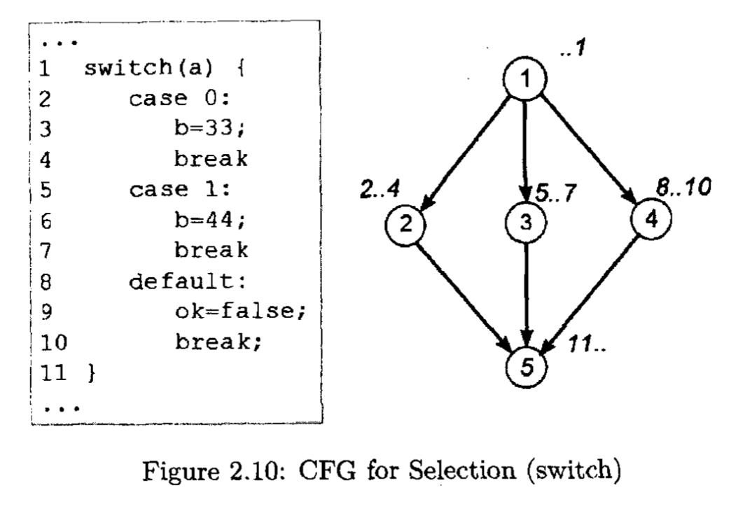
开关的CFG
第1行结束的代码作为一个序列被执行（节点1）。
根据a的值，控制会跳到第2行（节点2）、第5行（节点3）或第8行（节点4）。
第2-4行作为一个序列执行，控制权转移到第11行（节点5）。
第5-7行作为一个序列执行，控制权转移到第11行（节点5）。
而第8-10行作为一个序列执行，控制权转移到第11行（节点5）。

Slide 20
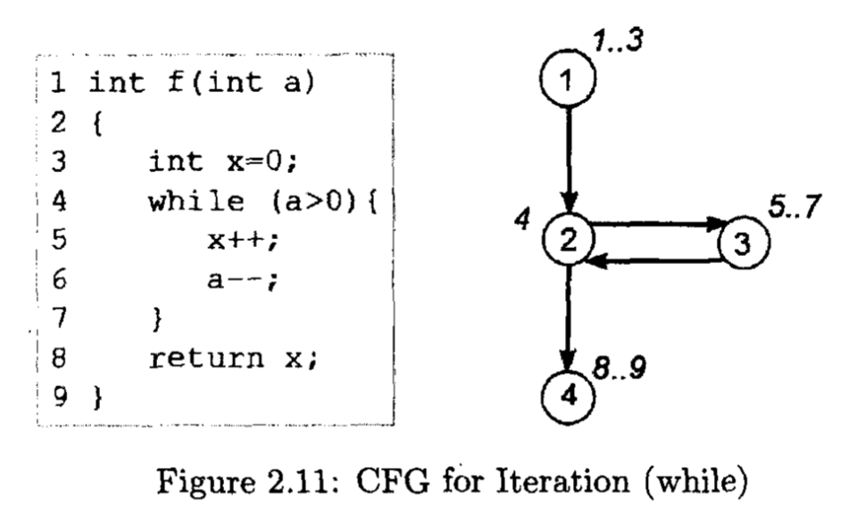
迭代时的CFG
第1-3行（节点1）的代码总是作为一个序列执行。请注意，while语句必须在它自己的节点中，因为每次通过循环都要评估该决定。
如果第4行（节点2）的决定评估为真，则执行第（5-7）行（节点3），然后控制权返回到第4行（节点2）。
如果第4行（节点2）的决策评估为假，那么控制权就会跳到第8行（节点4）。

Slide 21
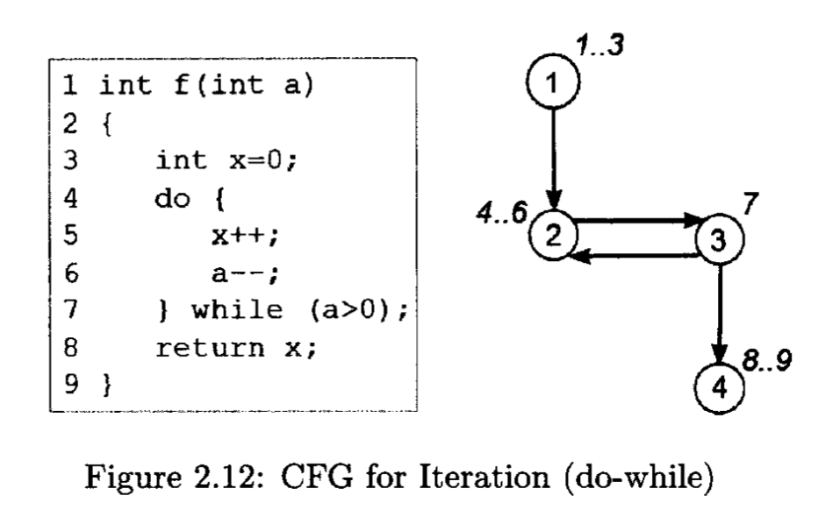
迭代do-while的CFG
第1-3行（节点1）的代码总是作为一个序列被执行。然后执行do-while循环的主体，第4-6行（节点2）。
请注意与前一个例子在结构上的不同。
如果第7行（节点3）的决定评估为真，那么控制跳回到第4行（节点2）。
如果第7行（节点3）的决定评估为假，那么控制权就会跳到第8行（节点4）。

Slide 22
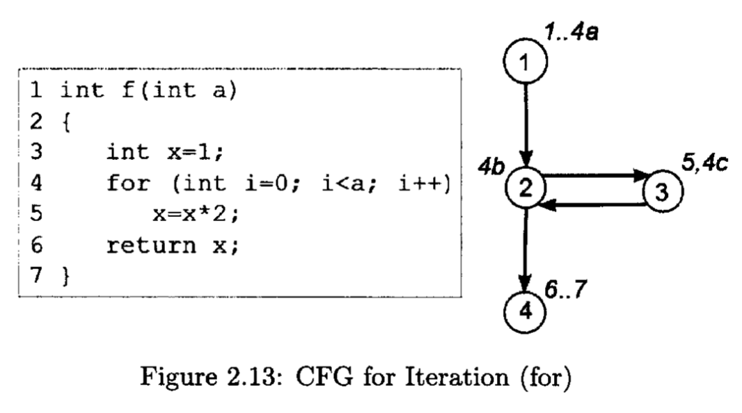
迭代的CFG为
第1-3行的代码和最初的for-loop分配（第4a行）总是作为一个序列（节点1）执行。
然后评估for-loop中的决定，即第4b行的i<a，（节点2）。
如果是真的，那么第5行的for-loop主体就会被执行，然后是第4c行的for-loop增量（节点3）。
当决策评估为假时，则执行第6-7行（节点4）。

Slide 23
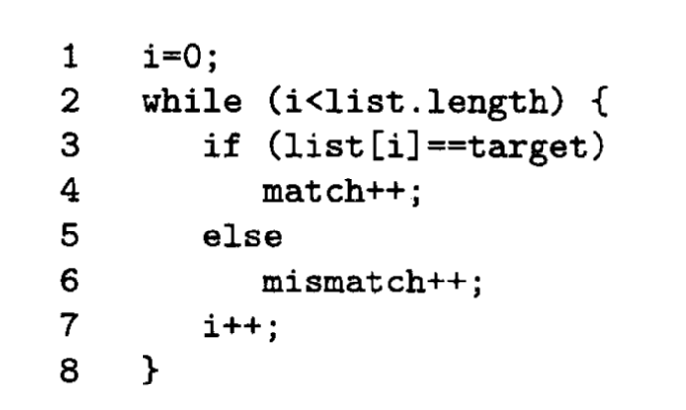
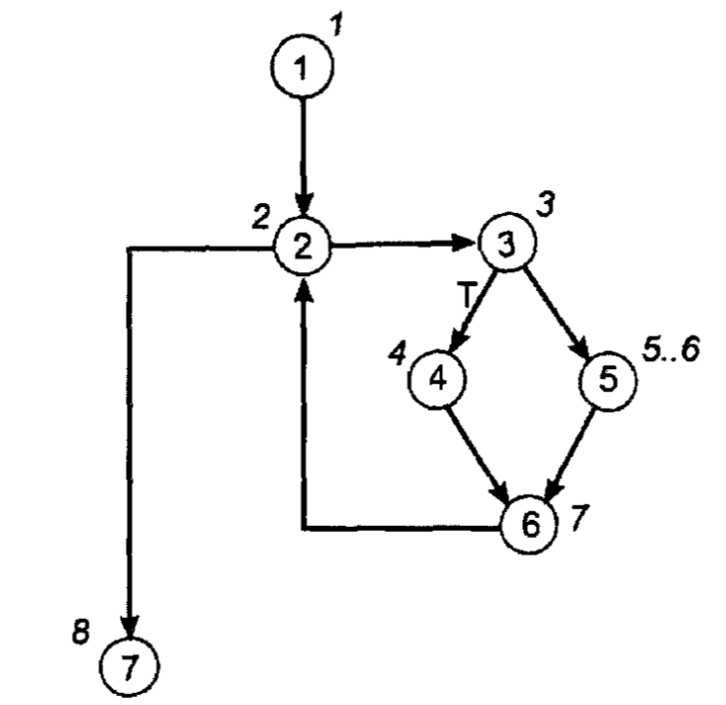
摘要：迭代的CFG
你能画出这个函数的CFG吗？

Slide 24
白盒测试技术
以下是重要的白盒测试技术。
声明范围
分支机构覆盖率
条件覆盖面
决定/条件范围
多重条件保障
路径覆盖率

Slide 25
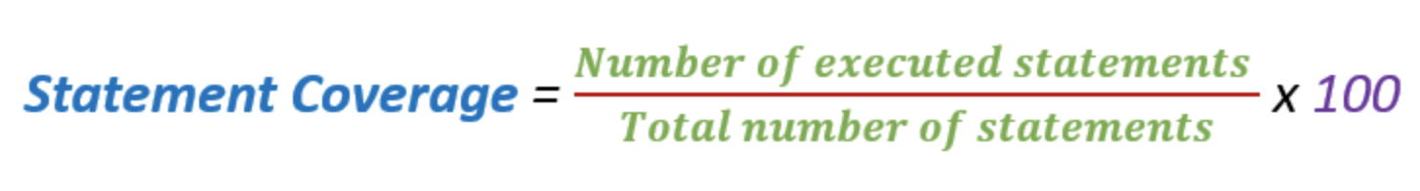
什么是报表范围
语句覆盖是一种白盒测试技术，其中源代码中的所有可执行语句至少被执行一次。
它用于计算源代码中已执行的语句数量。
语句覆盖率的主要目的是覆盖源代码中所有可能的路径、行和语句。换句话说，理想的测试完成标准是100%的语句覆盖率。

Slide 26
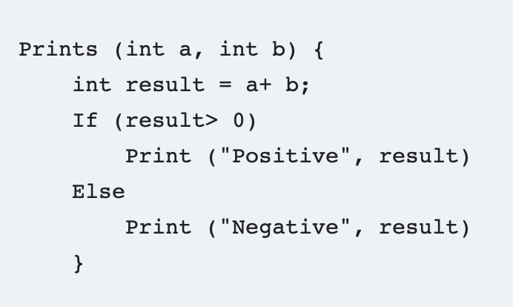
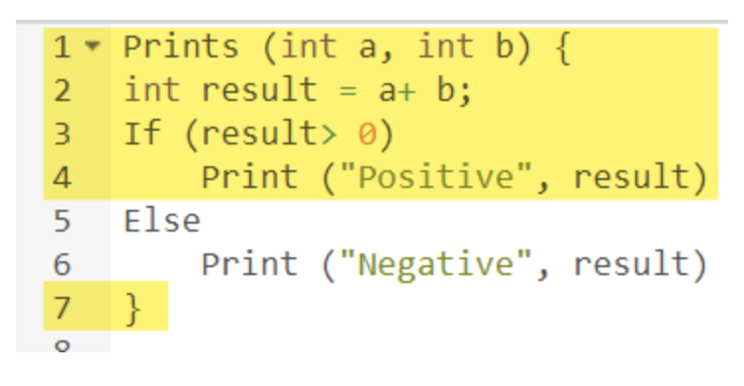
如何计算报表范围
测试案例：A=3 B=9
已执行语句的数量=5, 语句总数=7
声明覆盖率。5/7 = 71%
请注意，标为黄色的语句是按照方案执行的语句。

Slide 27
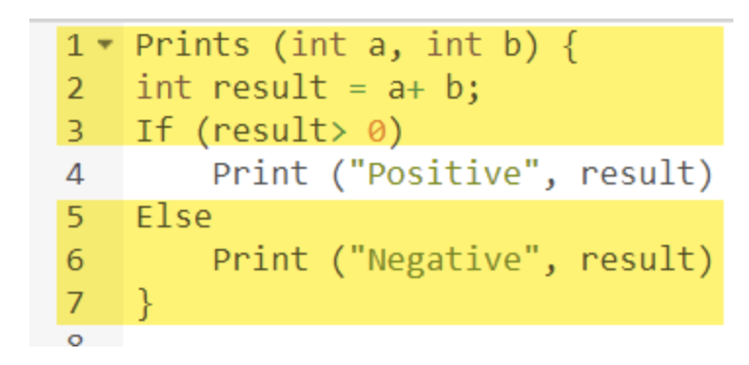
如何计算报表范围
测试案例：A=-3 B=-9
执行的语句数=6
声明总数=7
报表覆盖率。6/7 = 85%

Slide 28
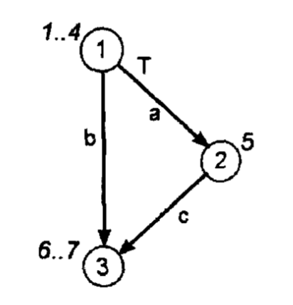
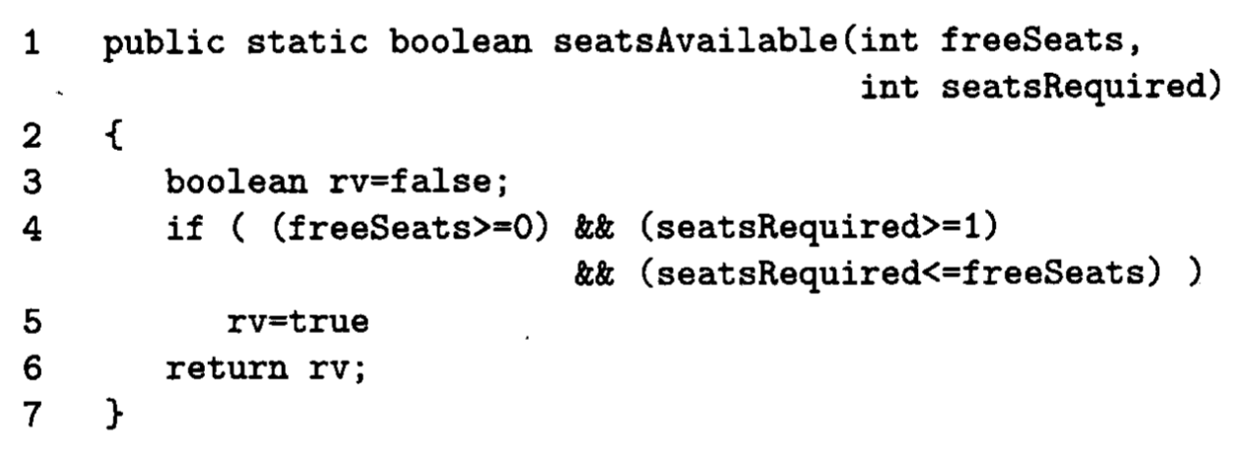
如何使用语句覆盖率设计测试用例
1、首先，为程序画一个CFG。

Slide 29
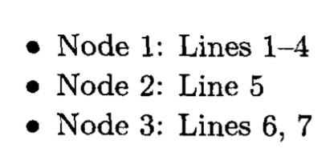
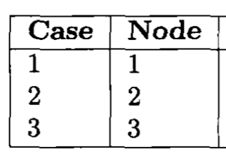
如何使用语句覆盖率设计测试用例
2: CFG上的每个节点，代表一串不可分割的源代码语句，是一个测试案例。

Slide 30
如何使用语句覆盖率设计测试用例
3：然后根据CFG和源代码，计算出所需的输入值，以确保每条源代码语句得到执行。

Slide 31
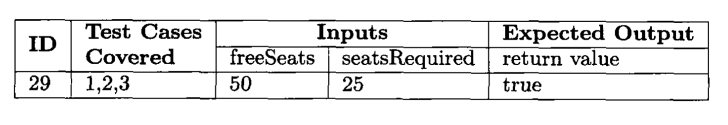
如何使用语句覆盖率设计测试用例
测试应该产生能够覆盖所有节点1-3的数据。
确保使用待开发的最小测试集进行全覆盖。

Slide 32
如何使用语句覆盖率设计测试用例
4:最后，使用规范--不是源代码--计算出每组输入值的正确输出。

Slide 33
报表承保的优势
通过至少执行一次所有的语句，提供一个最低水平的覆盖。
在测试期间，每条语句至少被执行一次之前，发布软件是有很大风险的。
一般来说，只需使用少量的测试就可以实现语句覆盖。

Slide 34
报表覆盖面的劣势
可能难以确定所需的输入参数值
不提供 "NULL else "条件的保险。
如果(数字<3)
数++。
对复合逻辑条件要求不高。
如果((a>1) || (b == 0))
x=x/a。

Slide 35

投票
最多可选1项
语句覆盖率是否足以测试一个代码？
A
是
B
不，不，不，太简单太天真了
C
我不知道
提交
Notes:
黑盒测试功能
白盒测试用以发现什么bug？
测试代码

Slide 36
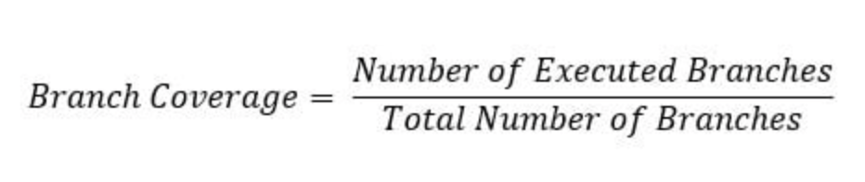
什么是分支机构覆盖率
分支覆盖是一种白盒测试方法，对源代码中的每个分支都进行测试。

Slide 37
如何使用分支覆盖率设计测试案例
1：为程序画一个CFG。

Slide 38
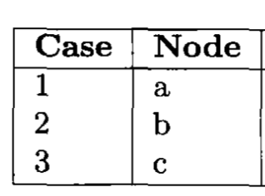
如何使用分支覆盖率设计测试案例
2：根据CFG和源代码，计算出所需的输入值，以确保每个源代码分支都被采用。 换句话说，每条边就是一个测试案例。

Slide 39
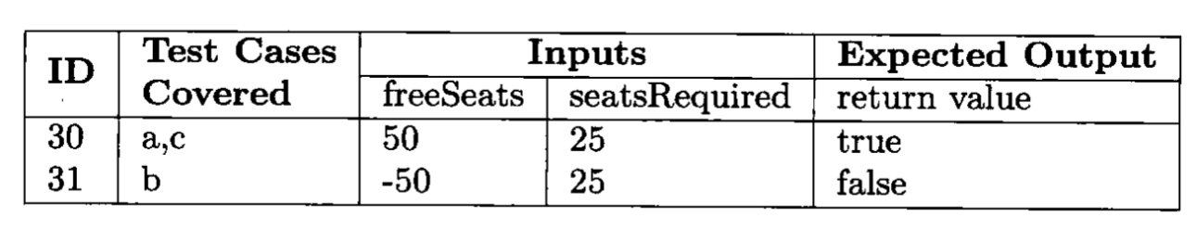
如何使用分支覆盖率设计测试案例
3：选择测试数据以确保CFG中的每个分支（边）被执行。
使用规范--而不是源代码--为每组输入值算出正确的输出。

Slide 40
分支机构覆盖的优势和劣势
优势
解决了 "NULL else "条件的问题。
劣势。
可能难以确定所需的输入参数值
对复合决策的要求不高，它只要求遵循每条边，而不要求对遵循每条边的每一个理由进行检验。

Slide 41
什么是条件保障
多个（布尔）条件可以形成一个复杂的决策。
条件覆盖是对分支覆盖的延伸，确保对于复杂的决策，决策中的每个条件都要测试其真假值。
注意：决定本身不一定要有真假值。
条件覆盖的目标是让每个决策中的每个条件都具有True和False的值。

Slide 42
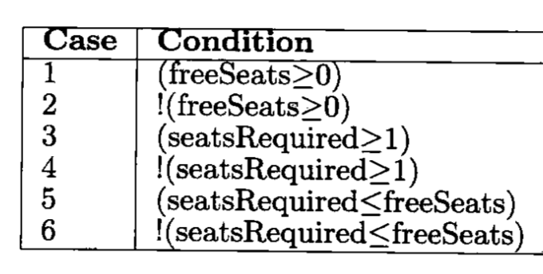
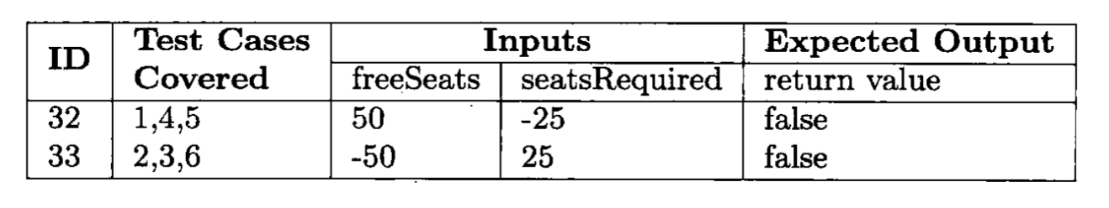
什么是条件保障
在这个函数中，第4行有一个带有三个条件的决定。
每个条件的每个布尔值都是一个测试案例。

Slide 43
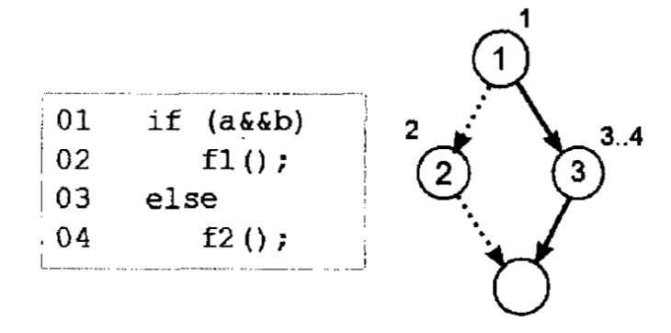
条件保障的优势和劣势
优势
确实专注于条件结果
劣势
可能难以确定所需的输入参数值
并不总是能实现分支覆盖。
分支覆盖率测试案例。
1：a=真，b=假。 2: a = false b = true
请注意，每个条件（a和b）的值都是true和false，但第1行的决定总是评估为false。

Slide 44
条件保障的优势和劣势
分支覆盖率测试案例。
1：a=真，b=假。 2: a = false b = true
请注意，每个条件（a和b）的值都是true和false，但第1行的决定总是评估为false。

Slide 45
决定/条件范围
在决策/条件覆盖中，每个条件和每个决策的可能结果至少要被测试一次。这意味着条件覆盖和决策覆盖。
换句话说，测试的产生是为了使每个决策至少被采取一次（分支覆盖），也是为了使每个条件至少有一次为真和为假（条件覆盖）。
目标是实现对每个决定的100%覆盖和对每个条件的100%覆盖。

Slide 46
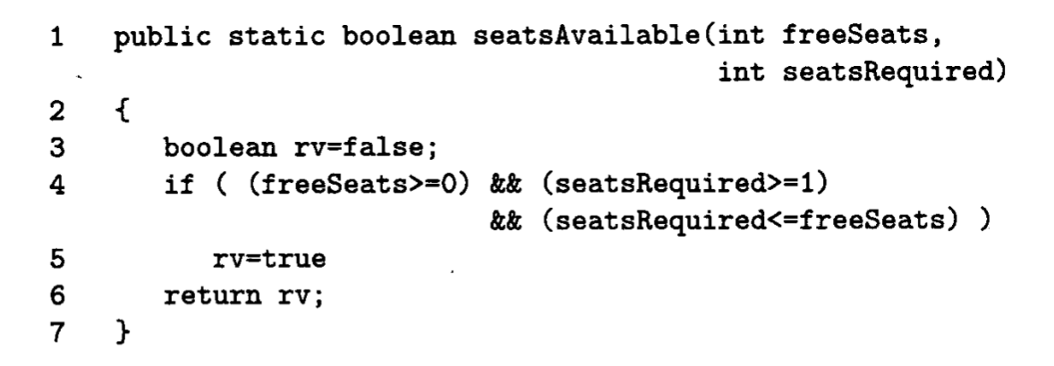
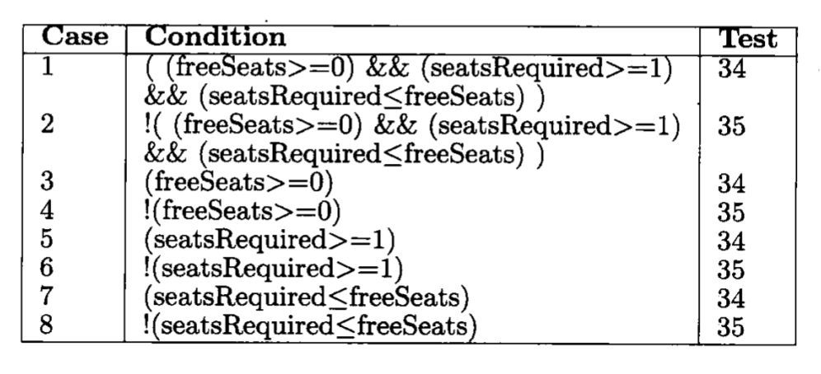
决定/条件范围
每个决策的布尔值都是一个测试案例。
每个条件的每个布尔值都是一个测试案例。

Slide 47
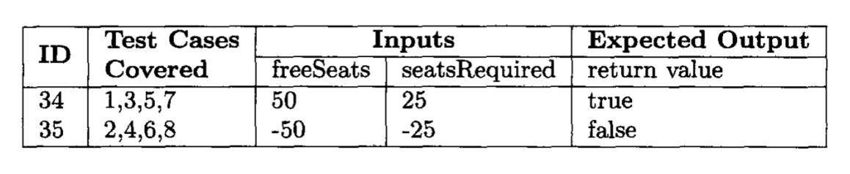
决定/条件范围

Slide 48
投票
最多可选1项
决策/条件覆盖率是否足以测试一个代码？
A
是
B
不，不，不，太简单太天真了
C
我不知道
提交
Notes:
黑盒测试功能
白盒测试用以发现什么bug？
测试代码

Slide 49
决定/条件覆盖的优势和劣势
优势。
比单纯的条件覆盖或决定覆盖更强的覆盖面
决策条件覆盖（DCC）包含了条件覆盖和决策覆盖。这意味着，如果我们进行了DCC测试，那么就不需要进行条件覆盖和决策覆盖。
劣势。
即使每个决定都被测试，每个条件都被测试，但不是每个可能的条件组合都被测试。
可能难以确定所需的输入参数值。

Slide 50
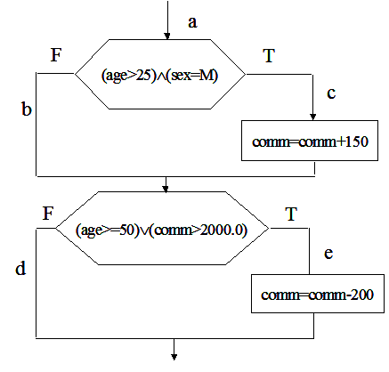
决定/条件覆盖的缺点
如果((年龄>25)AND(性别=M))那么
佣金=佣金+150。
结束 如果
如果（年龄>=50或（佣金>2000.0））则
佣金=佣金-200；
末页

Slide 51
决定/条件覆盖的缺点
第一个决定：
年龄>25岁，标记为T₁
年龄大于25岁为假，标记为F₁
sex=M ture，标记为T₂
sex=M false，标记为F₂
第二个决定。
年龄>=50岁的人，标记为T₃
年龄>=50岁为假，标记为F₃
通讯>2000 ture，标记为T ₄
>2000假，标记为F₄

Slide 52
决定/条件覆盖的缺点
测试案例
年龄、性别
路
覆盖条件
测试
1
50
M 2500.0
a c e
T1 T2 T3 T4
测试3
20 M 1500.0
a b d
50 F 1900.0
a b e
F1 T2 F3 F4
测试5
T1 F2 T3 F4
问题：路径acd未被测试

Slide 53
多重条件保障
测试的产生是为了使每个决策的每个可能的条件组合都得到测试。
目标是实现对每项决定的100%覆盖和对条件组合的100%覆盖。
真理表是确定所有可能的数值组合的最好方法。

Slide 54
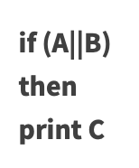
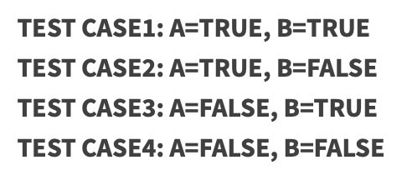
多重条件保障
让我们举一个例子。
这里我们有两个布尔表达式A和B，所以多条件覆盖的测试集将是。
你可以看到，2个条件有4个测试用例。同样地，3个条件有8个测试用例。
因此，你可以说，如果有n个条件，将有2个^{n} 测试。

Slide 55
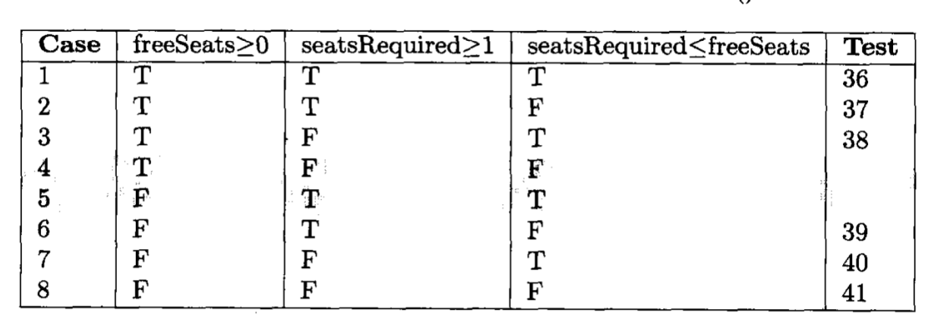
多重条件保障
每个条件值的组合都是一个测试案例。
阴影行表示不可能的测试案例，因此不被任何测试所覆盖。

Slide 56
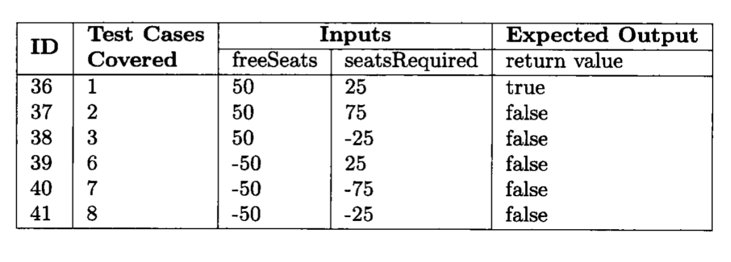
多重条件保障

Slide 57
多重条件保险的优势和劣势
优势。
它在每一个决策中测试所有可能的条件组合。
请注意，并非所有条件的组合都是可能的。
劣势。
可能很昂贵：一个决策中的n个条件会产生2个^{n} 测试案例。
可能难以确定所需的输入参数值

Slide 58
路径测试
路径测试使程序从进入到退出的每一个可能的路径都在测试执行过程中被采取。
通过对代码的检查，选择输入数据以引起每个路径的执行。从开始到结束的每个独特的路径都是一个测试案例。
对于复杂的程序，有些路径可能无法实现。
预期的产出来自于规范。

Slide 59
如何进行路径测试
第1步：起草控制流图以确定可能的程序路径。
第2步：弄清所有独立的路径。
第3步：生成测试用例，评估每条路径的程序流程。

Slide 60
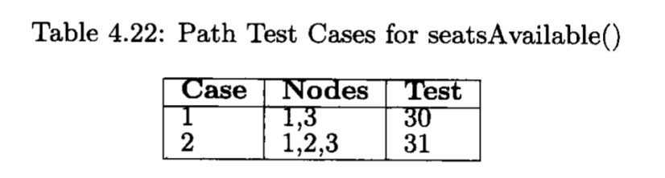
路径测试
检查控制流图，可以看到两条路径贯穿程序。
节点1-3
节点1-2-3
每个路径都是一个独立的测试案例。

Slide 61
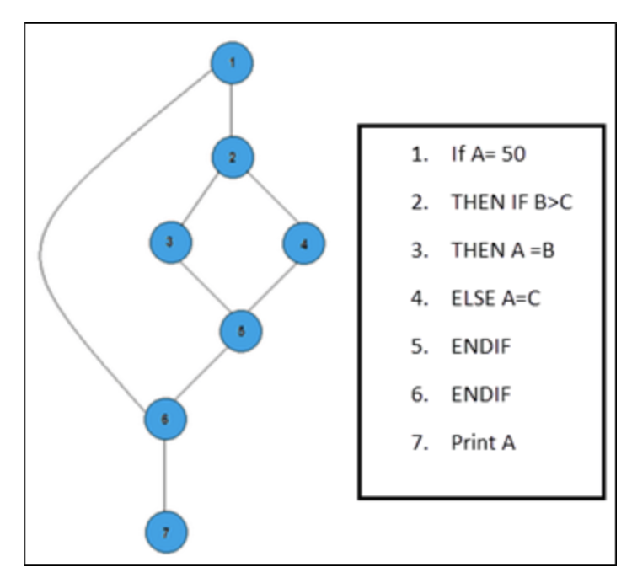
路径测试
有3条路径
路径1：1-2-3-4-5-6-7
路径2：1-2-4-5-6-7
路径3：1-6-7

Slide 62
路径测试的优势和劣势
优势。
行使基础路径集的测试案例将至少执行一次程序中的每条语句。
劣势。
如果程序复杂，要找到许多路径，可能会造成计算上的密集。
在每个决定中不明确地评估条件。

Slide 63
任务
驾驶员的基本保险费是500。然而，这个保险费可以增加或减少，取决于三个因素：他们的年龄、性别和婚姻状况。
规格。
程序输入。
年龄：整数。
性别：'M'，'F'，无效输入
已婚。真，假
计划产出。
返回值。
0：无法投保的年龄，或非法投入
200：已婚或女性，且45<=年龄<=65岁
300：已婚或女性，且16<=年龄<46岁
400：单身男性，且45<=年龄<=65岁
500：单身男性，且25<=年龄<45岁
2000年：单身男性，25岁以下

Slide 64
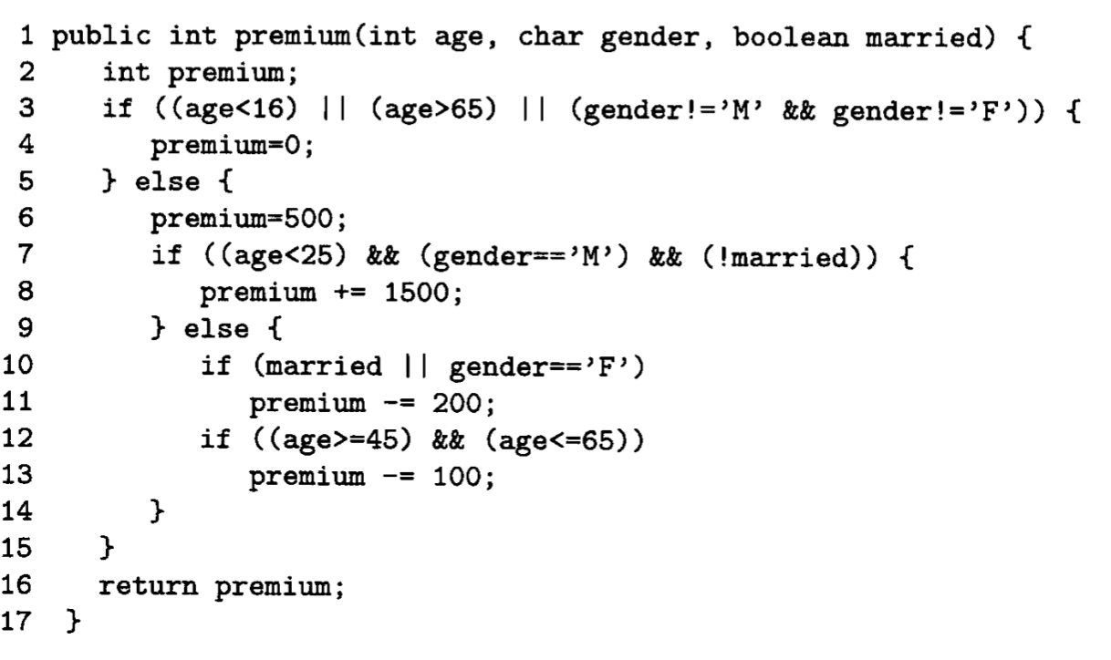

Slide 65
使用以下白盒测试技术来设计测试案例
声明范围
分支机构覆盖率
条件覆盖面
决定/条件范围
多重条件保障
路径测试

